Slide 1

Red Hat Enterprise
Linux

Slide 2
Pesquisa
RHEL
O Red Hat Enterprise Linux (RHEL)
Base estável para servidores, estações de trabalho, máquinas virtuais, nuvens públicas e privadas, contêineres e ambientes de edge computing.
Assinatura para suporte direto e recursos
Distribuição mantida pela Red Hat

Slide 3
Pesquisa
RHEL
Ciclo de vida
Full Support
Ciclo de vida de dez anos passando por fases, apresentando menos correções, suporte e melhorias.
Maintenance Support
Extended Life Phase

Slide 4
Pesquisa
RHEL
Quando faz sentido usar:
Padronização
Estabilidade
Suporte Formal
Planejamento ao longo prazo
A escolha depende do risco, do custo e da criticidade do ambiente

Slide 5
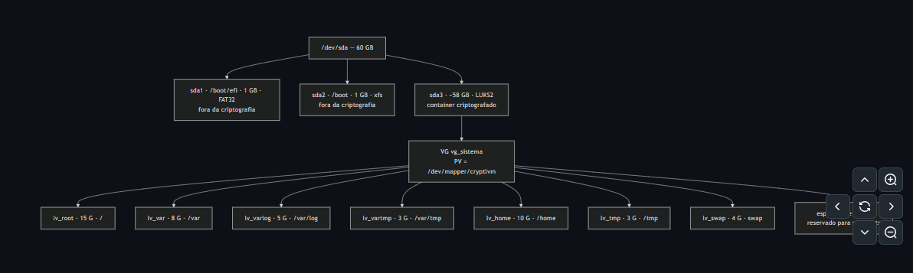
Particionamento
RHEL

Slide 6
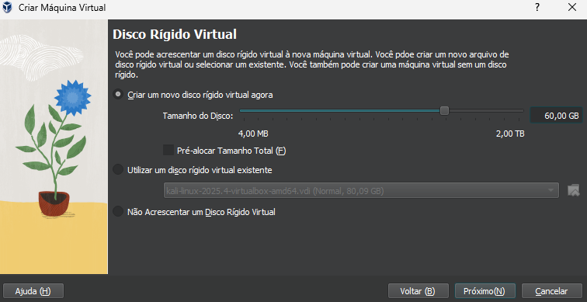
Instalação
RHEL

Slide 7
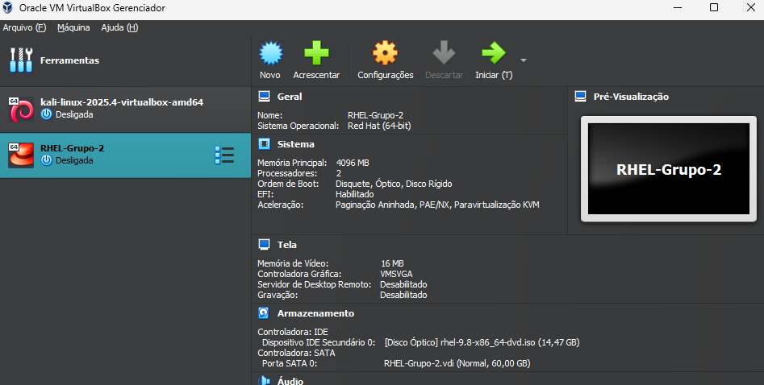
Instalação
RHEL

Slide 8
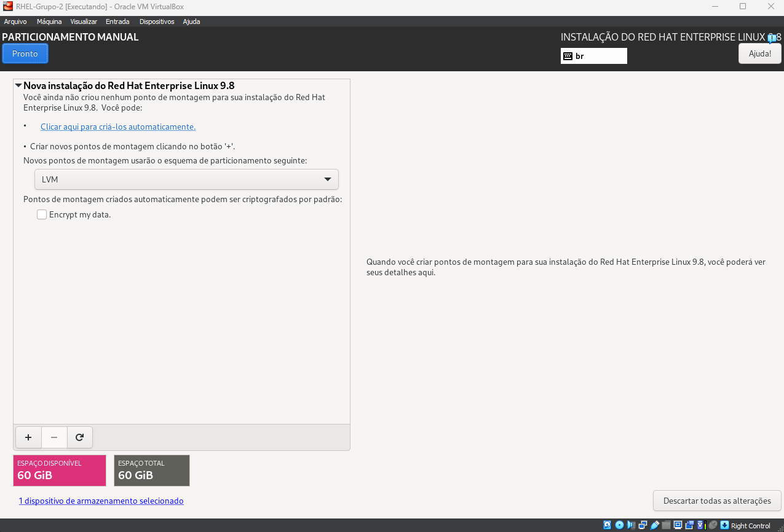
Instalação
RHEL

Slide 9
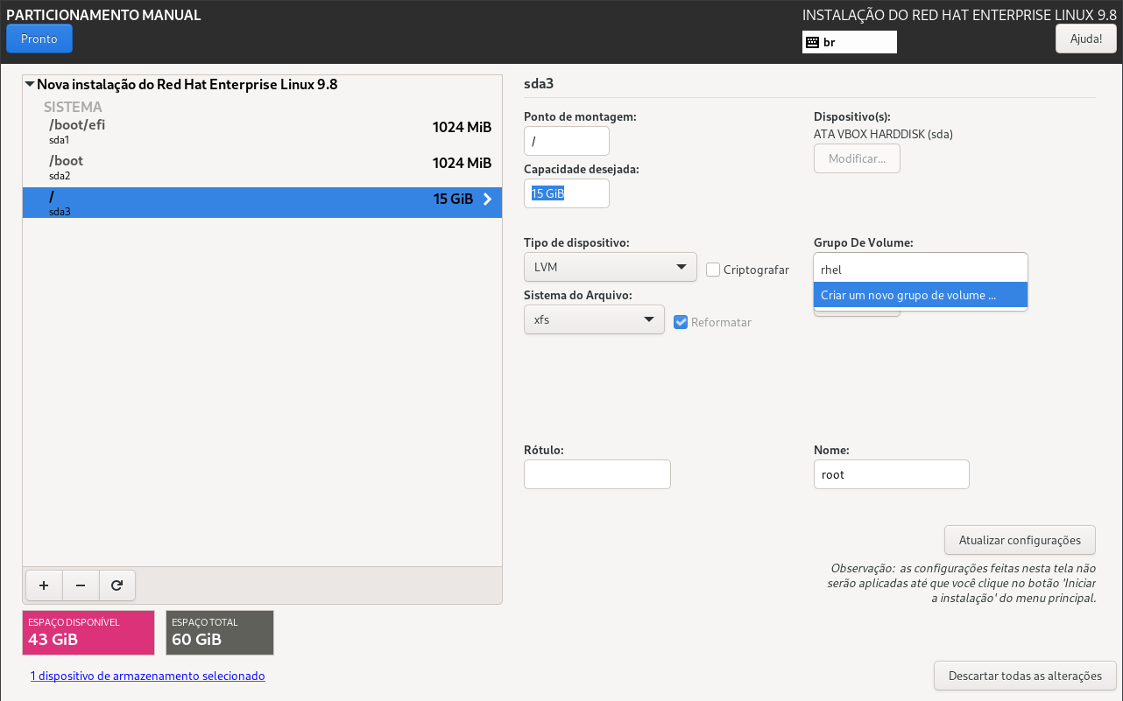
Instalação
RHEL

Slide 10
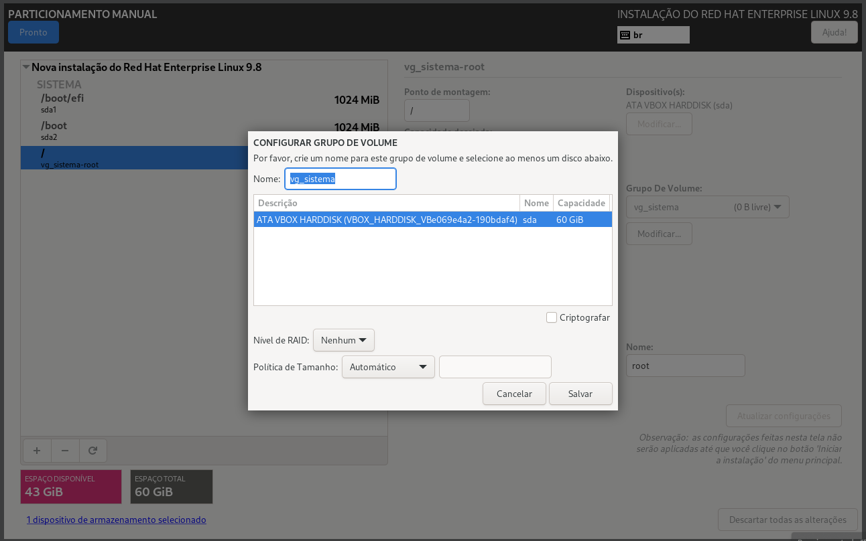
Instalação
RHEL

Slide 11
Serviço SSH
RHEL
SSH hardened
Processo para tornar o SSH ainda mais seguro ou “endurecer” o SSH, alterando o arquivo principal de configuração, envolvendo desativação do login Root, uso de chaves SSH, alteração de porta e limitações

Slide 12
Script em Shell
RHEL
Auditoria e hardening do OpenSSH
Lê a configuração efetiva com sshd -T, compara 12+ diretivas contra a baseline e corrige. Modos --audit, --apply e --rollback. Valida com sshd -t antes de recarregar; se falhar, restaura o backup sozinho

Slide 13
Pergunta 1
RHEL
o Rocky e o AlmaLinux são praticamente clones do RHEL e são de graça. Então por que uma empresa ia pagar pela assinatura da Red Hat?
  a) Porque o kernel do RHEL é mais rápido que o das distros clonadas
  b) Porque a assinatura dá suporte oficial, garante patch de segurança por até 10 anos e libera o Insights pra monitorar os servidores
  c) Porque só o RHEL tem SELinux, as clones não suportam isso
  d) Porque sem assinatura o root para de funcionar depois de um tempo

Slide 14
Resposta 1
RHEL
o Rocky e o AlmaLinux são praticamente clones do RHEL e são de graça. Então por que uma empresa ia pagar pela assinatura da Red Hat?
Resposta: B. O kernel é literalmente o mesmo binário nas três (é rebuild, não é "outro Linux"), SELinux tá em todas, e não existe esse bloqueio de root em nenhuma delas. O que você paga é suporte técnico, garantia de patch e as ferramentas de gestão — não é o sistema funcionando diferente por baixo.

Slide 15
Pergunta 2
RHEL
No esquema de disco que a gente montou, o /boot ficou fora do container do LUKS de propósito. Alguém sabe dizer por quê?
  a) Porque o xfs não roda dentro de partição criptografada
  b) Porque o GRUB tem que ler o kernel antes de qualquer chave de criptografia existir — não dá pra pedir senha pra abrir algo que ainda nem carregou
  c) Porque tirar o /boot da criptografia economiza um espaço bom no disco
  d) Porque o UEFI simplesmente não deixa criar partição criptografada

Slide 16
Resposta 2
RHEL
No esquema de disco que a gente montou, o /boot ficou fora do container do LUKS de propósito. Alguém sabe dizer por quê?
Resposta: B. É o próprio "buraco" de segurança que a gente teve que explicar na apresentação: o bootloader precisa rodar antes de qualquer coisa criptografada existir, então essa parte fica de fora por necessidade — não é limitação de sistema de arquivo nem regra do UEFI.

Slide 17
Pergunta 3
RHEL
Liberamos a porta nova do SSH no firewalld e mesmo assim a conexão continuava sendo recusada. Com SELinux enforcing ligado, o que mais precisa ser feito?
  a) Nada, só o firewall já resolveria
  b) Dar um setenforce 0 pra desligar o SELinux até funcionar
  c) Usar semanage port pra marcar a porta nova com o contexto ssh_port_t, porque sem isso o SELinux barra o sshd mesmo com o firewall aberto
  d) Reiniciar o servidor inteiro, já que trocar porta de SSH pede reboot

Slide 18
Resposta 3
RHEL
Liberamos a porta nova do SSH no firewalld e mesmo assim a conexão continuava sendo recusada. Com SELinux enforcing ligado, o que mais precisa ser feito?
Resposta: C. Todo mundo pensa em desligar o SELinux quando dá esse tipo de erro (opção B), mas é exatamente o que o trabalho não quer ver — a ideia é rotular a porta direito, não desligar a proteção.

Slide 19
Pergunta 4
RHEL
A gente colocou noexec em /var e isso acabou quebrando a execução dos containers rodando ali. Na visão de vocês, compensa manter o noexec e resolver esse problema de outro jeito, ou é melhor tirar essa restrição só em /var?

Slide 20
Resposta 4
RHEL
Resposta: Não tem um gabarito fechado – o que vale é o reconhecimento que existe um trade-off real entre segurança e funcionalidade, e defender a escolha com um motive que faça sentido.

Slide 21
Pergunta 5
RHEL
O nosso script ssh-audit-harden.sh tem um modo --rollback. Por que isso é importante num script que mexe em configuração de sistema, e o que aconteceria se esse modo não existisse e uma mudança quebrasse o SSH remotamente?

Slide 22
Resposta 5
RHEL
Resposta: Nunca fechar a sessão atual do SSH sem confirmar numa segunda sessão que a config nova funciona. Sem rollback, um erro pode significar ficar trancado pra fora da própria máquina.

Slide 23
RHEL

